Slide 1
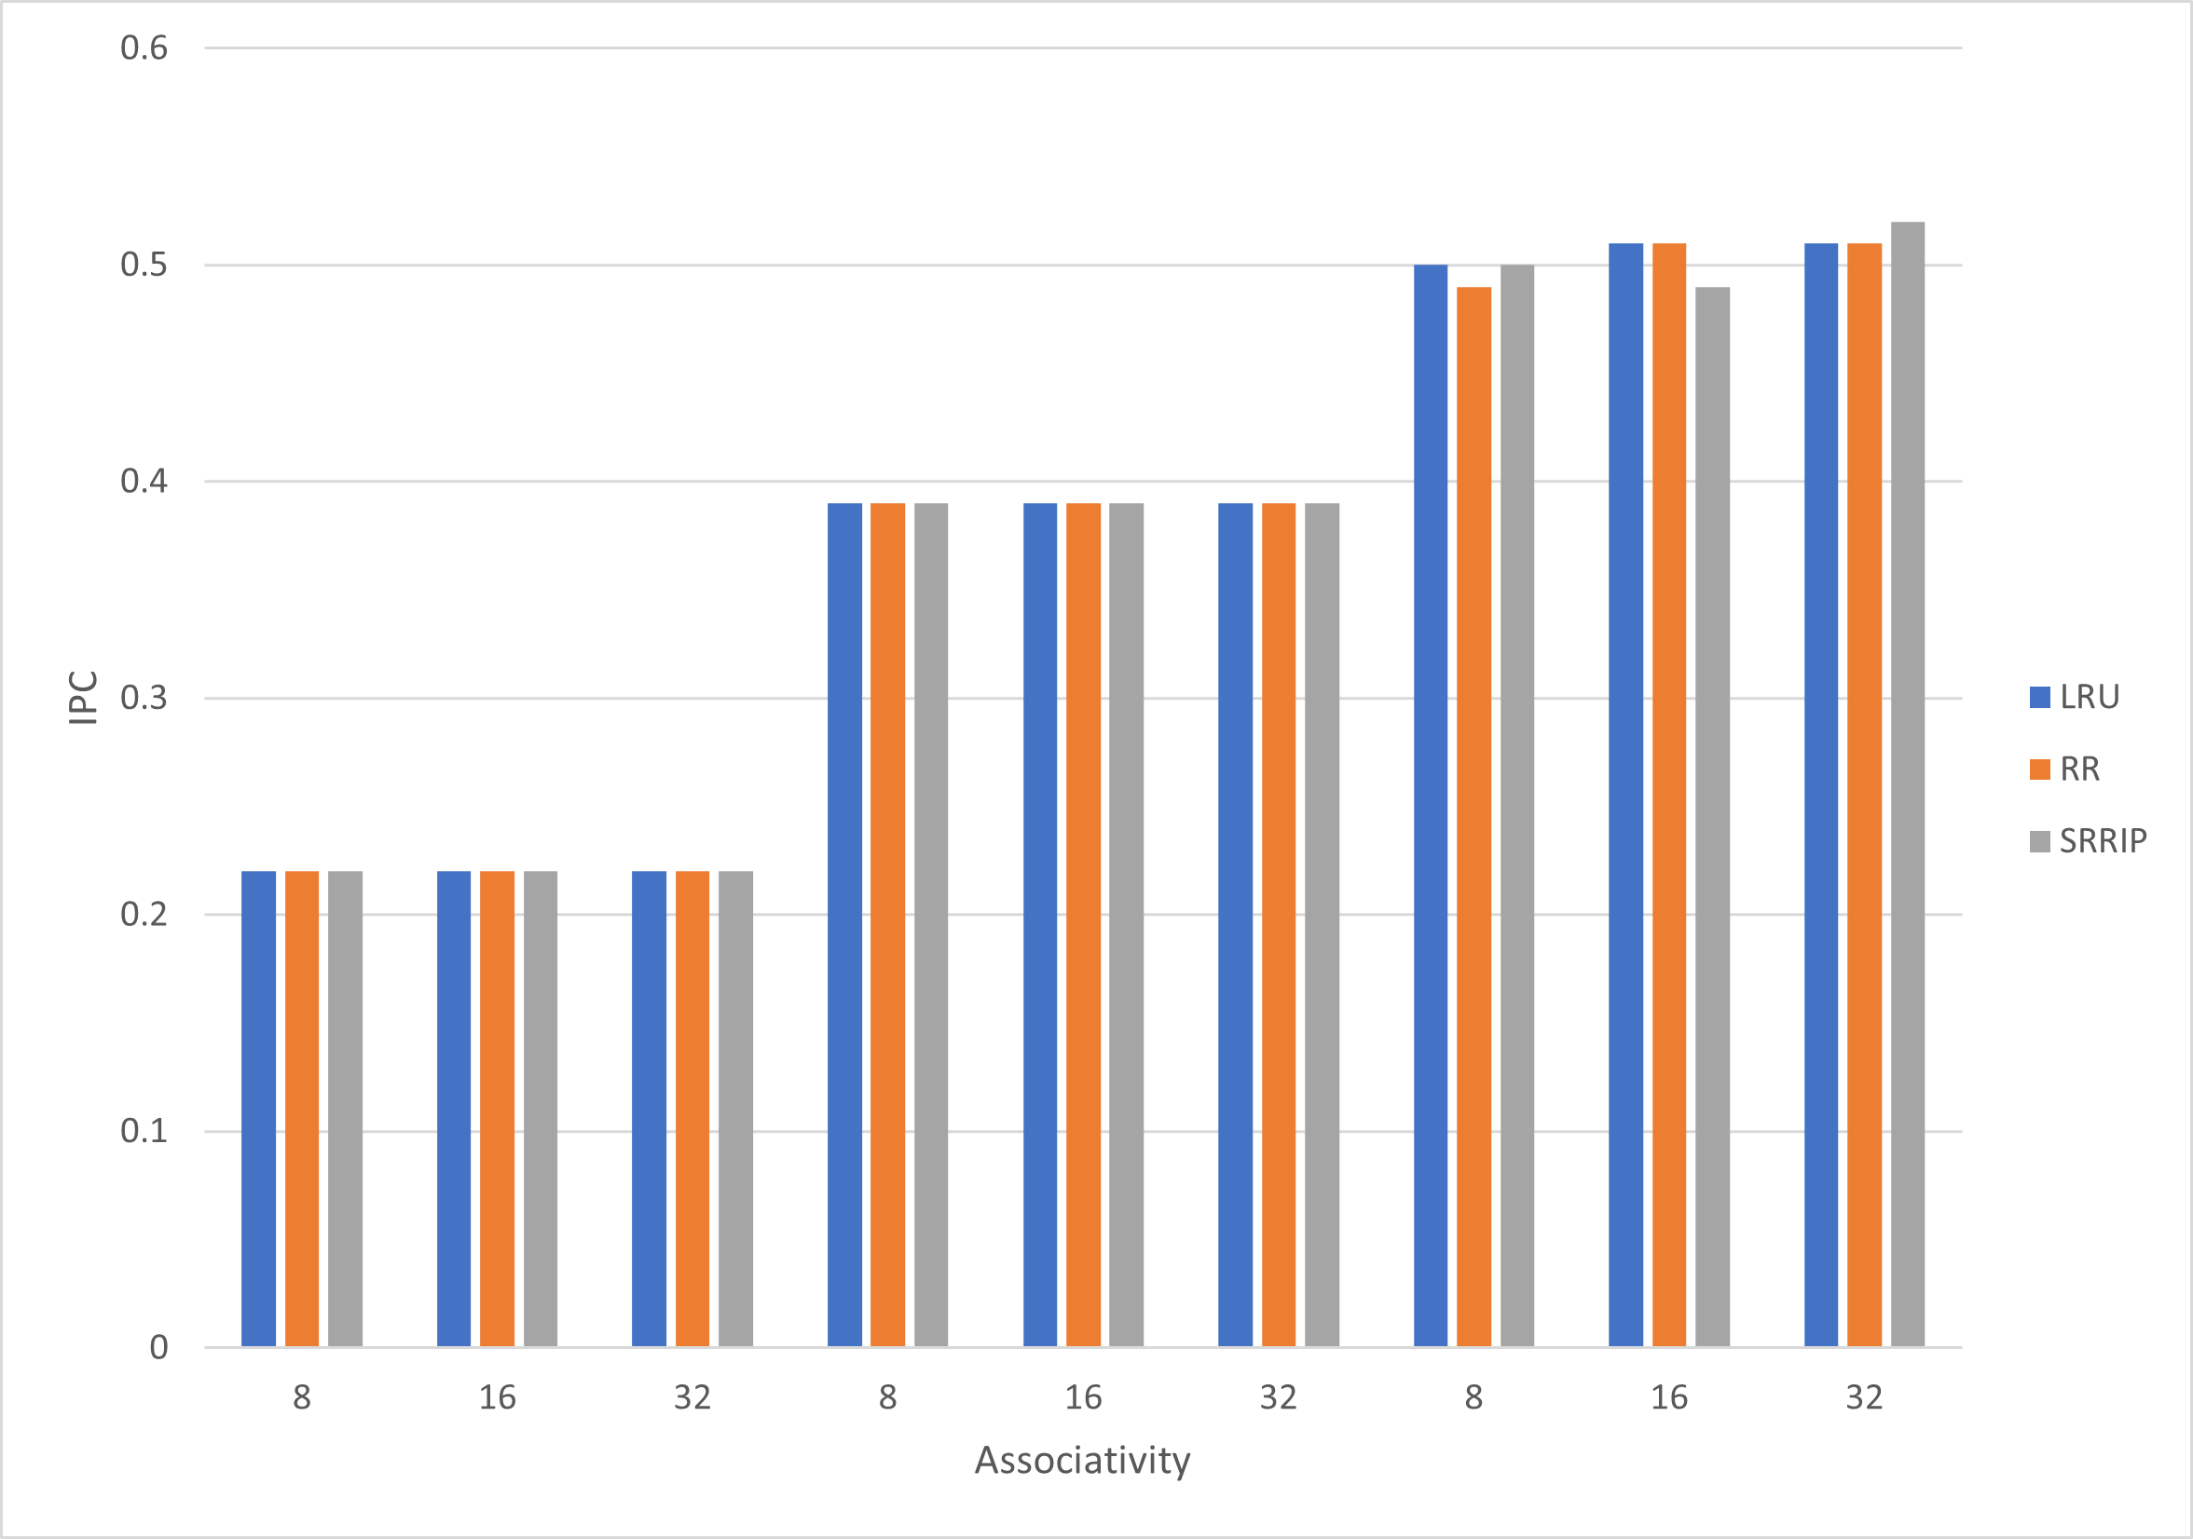
npb-is
radix
ocean.cont

